Slide 1
כ.א.מ. ומתח הדקים

Slide 3
סוללה לא אידיאלית – יש התנגדות פנימית
כמות אנרגיה המוענקת ע"י סוללה (מקור מתח) לכל יחידת מטען שעובר דרכה נקרא כ.א.מ. (כוח אלקטרו מניע).
שם "כוח אלקטרו מניע" הוא היסטורי ואין לו קשר לכוחות.
כ.א.מ. והתנגדות פנימית של מקור מתח (סוללה) הם מאפיינים של סוללה ולא ניתנים לשינוי, אלא אם כן בהחלפת סוללה.
אנחנו מתייחסים לסוללה שכ.א.מ. שלה לא משתנה בזמן.

Slide 5
סימון של מקור מתח עם התנגדות פנימית
$$=$$
$$r$$
$$ε$$
$$ε, r$$
התנגדות פנימית
כ.א.מ.

Slide 6
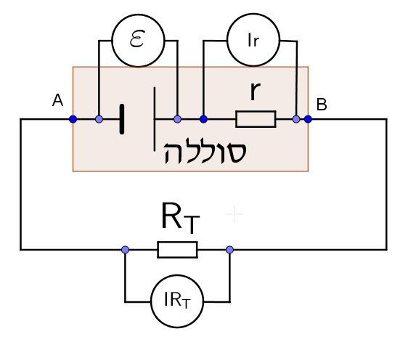

Slide 7
גלגולי אנרגיה במעגל הכולל סוללה לא אידיאלית
$$ε=I⋅r+I⋅R_{T}$$
$$ε$$
האנרגיה ליחידת מטען המוענקת ע"י הסוללה
$$I⋅R_{T}$$
מפל מתח במעגל החיצוני
$$I⋅r$$
מפל מתח על ההתנגדות הפנימית של הסוללה

Slide 8
כ.א.מ. ומתח הדקים
$$ε=I⋅R+I⋅r$$
$$ε$$
כ.א.מ.
$$I⋅R_{T}$$
מתח הדקים (מתח במעגל חיצוני)
$$I⋅r$$
מפל מתח על מקור מתח

Slide 9
$$V_{AB}=ε−I⋅r$$
משכורת נטו
מס הכנסה, ביטוח לאומי...
משכורת ברוטו
$$I=\frac{ε}{R_{T}+r}$$
כ.א.מ. והתנגדות פנימית לא משתנים (תכונות של סוללה).

Slide 10
$$V_{AB}=ε−I⋅r$$
ככל שזרם במעגל גדול יותר, כך גם מתח הדקים קטן יותר
ככל שזרם קטן יותר, כך גם מתח הדקים גדול יותר

Slide 11
כוח אלקטרומניע זה סוג של אנרגיה שנמדדת בג'אול.

Slide 12
כוח אלקטרומניע זה סוג של אנרגיה שנמדדת בג'אול.

Slide 13
מתח הדקים הוא מאפיין של סוללה ולא משתנה כל עוד לא מחליפים את הסוללה

Slide 14
מתח הדקים הוא מאפיין של סוללה ולא משתנה כל עוד לא מחליפים את הסוללה

Slide 15
למעגל חשמלי מוסיפים נגד במקביל. מתח הדקים...
קטן
גדל

Slide 16
למעגל חשמלי מוסיפים נגד במקביל. מתח הדקים...
קטן

Slide 17
גרף של מתח הדקים -זרם

Slide 18
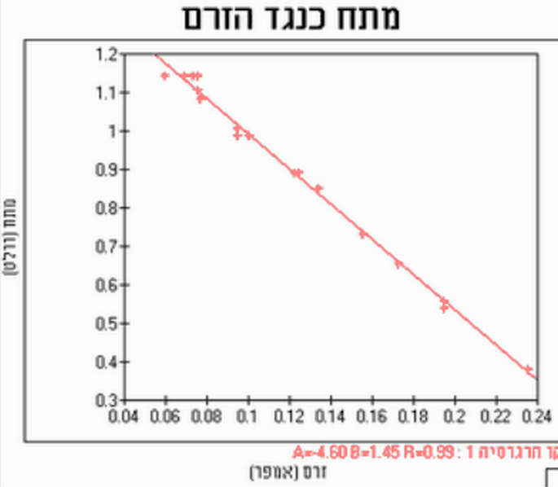
גרף מתח כפונקציה של זרם
$$V_{AB}=ε−I⋅r$$
$$V_{AB}=−r⋅I+ε$$
$$y=m⋅x+n$$
שיפוע = - התנגדות פנימית
נק. חיתוך עם ציר אנכי = כ.א.מ.
נק. חיתוך עם ציר אופקי= זרם קצר

Slide 19
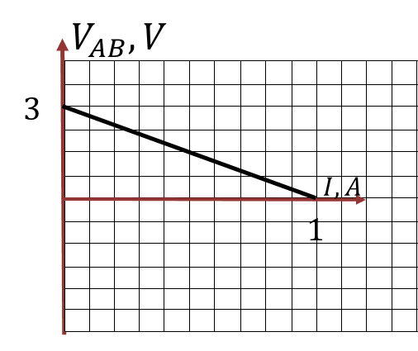
$$ε=3 V$$
$r=3 Ohm$

Slide 20
https://quizizz.com/admin/quiz/start_new/590e0fa487e33811005d1a10

